Slide 1
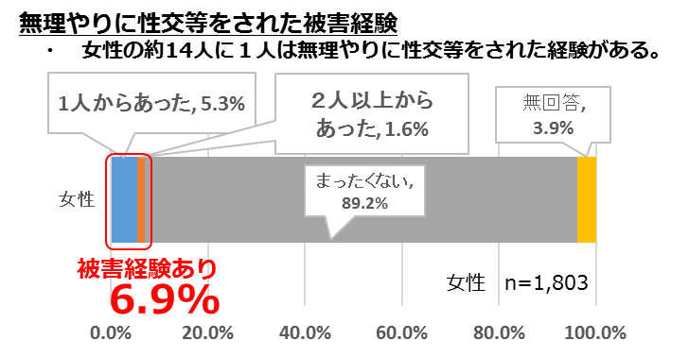
性犯罪・性暴力について
（備考）内閣府「男女間における暴力に関する調査」
（令和３年３月公表）
全国の性犯罪・性暴力被害者のためのワンストップ支援センターの相談件数の推移（令和３年度）
令和3年度の相談件数は1月2月を除き前年度を上回って推移
令和３年度は
前年度の約1.1倍
件
令和３年度
件
14.9％増
令和２年度
令和元年度
注：相談件数は、電話・面接・メール・SNS等による相談の合計

